Slide 1
프로젝트기반 안드로이드 단기강좌
2015.04
백지훈
jhbaik@moberan.com
이 문서는 나눔글꼴로 작성되었습니다. 설치하기

Slide 2
강의소개 #1
1.1 강의소개
2 / 14
1차
강의소개
프로그래밍을 하기 위해 공부해야 할 것들
JAVA 언어
객체지향
2차
안드로이드 소개
안드로이드 개발환경설치(안드로이드 스튜디오)
예제 프로젝트
팀 프로젝트를 위한 가이드 및 SVN 소개
3차
기본위젯과 레이아웃
어플리케이션 구성
다양한 위젯과 이벤트 활용하기
4차
기획서 발표
선택 위젯의 사용과 커스텀뷰 만들기

Slide 3
강의소개 #2
1.1 강의소개
3 / 14
5차
스레드와 에니메이션
6차
네트워킹
데이터베이스
7차
멀티미디어
위치기반 서비스다양한 위젯과 이벤트 활용하기
8차
메시징
근거리 통신과 센서
9차
실전 어플 분석
안드로이드 마켓 소개 및 등록
10차
프로젝트 발표

Slide 4
프로그래밍을 하기 위해 공부해야 할 것들
1.1 프로그래밍을 하기 위해 공부해야 할 것들
4 / 14
컴퓨터 구조
언어
C (표준함수),
C++(STL),
java (JDK)
C#
etc
File & File system
자료구조 알고리즘
Database
Network
Thread
Compress
UTF
HTTP
MIME
Encode/Decode
API
ADK (Android Development Kit)
win API,
MFC,
COM,
GTK
etc
SYSTEM (Platform)
개발 툴 (EX. Visual Studio, Eclipse, Android Studio)
개발방법론
디자인 패턴
리팩토링
지나간것들... 현재의 것들... 새로운것들...
문제 해결 능력.

Slide 5
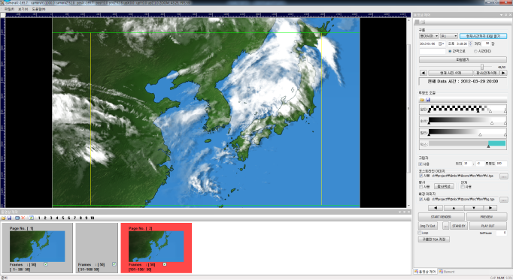
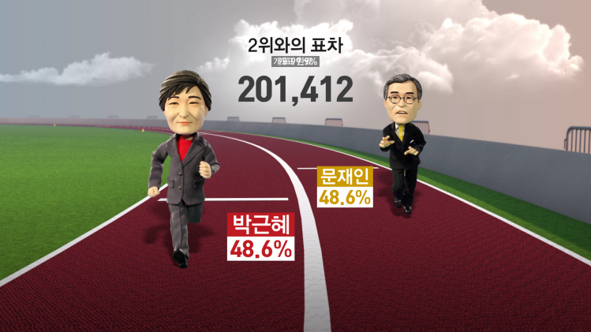
프로그래밍을 하기 위해 공부해야 할 것들
1.1 프로그래밍을 하기 위해 공부해야 할 것들
5 / 14
Oracle Database
(ADO)
OPENGL
(GLEW)
방송 그래픽 프로그램
TCP Network
C++
Windows API/MFC
ETC…
Notes:
예를 들어보면. .
MBC 뉴스의 기상 그래픽 영상
JTBC 의 대선 그래픽 영상
이런저런 많은 기술이 들어갔다. 기상청과 연동, 선관위와 연동도 있고….
OPENGL 의 경우는 이 프로젝트를 하면서 새롭게 공부했고, 필요한 만큼만 알고 프로그램을 만들었다.
공부할때는 결과 습득도 중요하지만 왜 어떻게 그 결과가 나왔는지에 대한 개발자나 저자의 의도나 생각을 읽어내는것도 중요합니다.
그래서 어떤 문제에 대해 스스로 만든 해답을 자신만의 논리로 설명할 수 있어야 합니다.
프로그래밍은…
그만둘때까지 계속 공부해야하고… 끊임없이 문제에 대한 해답을 만들어 내야하는 분야입니다.
그래서 힘들때도 있지만.
저는 계속 공부해서 잘 몰랐던것을 알았을때의 기쁨…
해답을 만들어서 잘 동작했을때의 기쁨…
컴퓨터 하나로 무언가를 만들어 낸다는 창작의 기쁨…
을 느낄 수 있는…
특이한 분야라고 생각합니다.
프로그램밍을 3D, 4D 업종이라고 이야기하는 사람들이 있는데…
국내 SI가 안 좋은 인식을 심어 놓은거고, 저처럼 즐겁게 일하는 사람도 더 많다고 생각합니다.
프로그래머의 미래가 나쁘지 않다고 본다.

Slide 6
객체지향
1.3 객체지향
6 / 14
필요에 의한 발전
이진코드 (기계어)
어셈블러
절차지향 언어
객체지향 언어
객체지향
사람이 생각하는 방식과 비슷.
분리, 추상화, 재활용.
상속
다형성
은닉성
Notes:
VM 에서 돌아가는 java 나 C#
HTML 이나 Javascript 같은 스크립트 언어를 제외하고는
어떤 언어로 만들던지 결국 기계어로 만들어진다.
사실 스크립트 언어들도 결국 VM 이나 해석기는 기계어로 동작할수밖에 없다.
컴퓨터가 실행할수 있는 코드는 기계어밖에 없기 때문이다.
그리고 결국 기계어코드는 앞에서 설명한대로 레지스터와 프로세서를 통해서 실행된다.
하지만 사람들은 더 작성하기 쉽고, 이해하기 쉽고, 유지보수하기 쉽게 만들고자 했다.
그 결과 객체지향이 개념이 등장하게 되었다.
객체지향 개념이 먼저 나오게 된것이 아니고, 필요가 먼저라고 생각.
기존 C 코드로 스트럭쳐와 함수, 함수포인터로 더 작성하기 쉽고, 이해하기 쉽고, 유지보수 하기 쉬운 코드를 먼저 작성했다.
그것을 문법화시켜서 더욱 편하게 작성할 수 있도록 했고,
객체지향 언어가 주류가 될수 있었다.

Slide 7
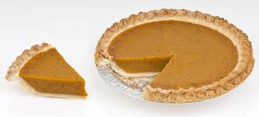
객체지향
1.4 객체지향
7 / 14
PIE
polymophysm
Inheritance
Encapsulation

Slide 8
class
1.4 객체지향
8 / 14
데이터 추상화 + 동작 추상화
=> 객체화

Slide 9
은닉성
1.4 객체지향
9 / 14
원하지 않는 부분은 외부에 숨길 수 있다.
Public, private, protected
외부에 영향을 주는 부분과 그렇지 않은 부분이 분리.

Slide 10
상속성
1.4 객체지향
10 / 14
기존 Class 를 상속받아 사용할 수 있다.
코드재활용
원하는 부분만 재정의
확장
구현상속, 인터페이스 상속
다중상속 -> 구현의 다중상속은 지양해야함

Slide 11
다형성
1.4 객체지향
11 / 14
같아보이지만 실제로는 다른 성격
Override :
Virtual : 가상함수
순수가상함수
상속관계에서 같은 이름의 함수지만 실제 객체의 함수가 호출됨.
Overload :
같은 이름의 함수지만 파라메터에 따라 맞는 함수가 호출됨.
연산자를 함수처럼 재정의 할 수 있음.

Slide 12
다형성
1.4 객체지향
12 / 14
같아보이지만 실제로는 다른 성격
Override :
Virtual : 가상함수
순수가상함수
상속관계에서 같은 이름의 함수지만 실제 객체의 함수가 호출됨.
Overload :
같은 이름의 함수지만 파라메터에 따라 맞는 함수가 호출됨.
연산자를 함수처럼 재정의 할 수 있음.

Slide 13
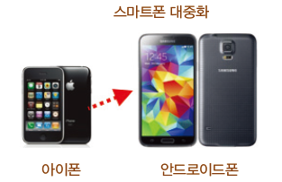

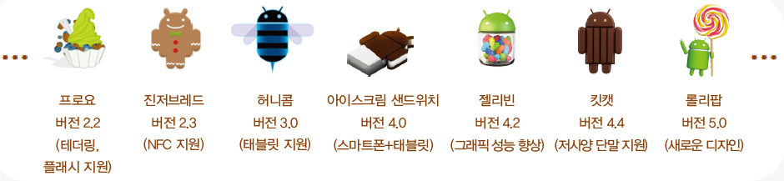
안드로이드 소개
1.4 안드로이드 소개
13 / 14
안드로이드에 대한 이해
안드로이드의 특징
안드로이드의 흐름
오픈 소스
완벽한
컴포넌트
대규모
시장 점유
뛰어난 성능
무료
자바
안드로이드 버전의 진화 과정

Slide 14
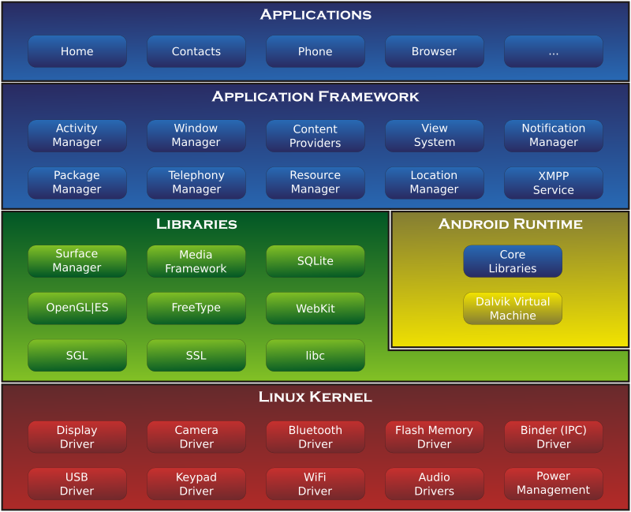
Notes:
기존의 달빅VM의 한계점을 해결하기 위해서 구글에서 새로 개발한 런타임. 안드로이드 런타임(Android Runtime)을 줄여서 ART라고도 부른다.성능이 예술적이라서 ART라 카더라

Slide 15
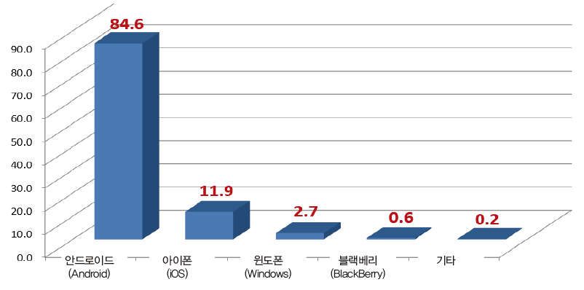
안드로이드의 현재 (스마트폰 점유율)
전세계 스마트폰 시장에서 안드로이드 단말의 점유율 80% 이상 (2014년 2분기)
안드로이드폰과 아이폰이 스마트폰 시장의 대부분을 점유하고 있음
국내 시장에서는 안드로이드가 90% 이상 점유
* 전세계 스마트폰 OS 시장 점유율 (참조: SA, 2014년 2분기)
4. 안드로이드의 현재와 미래
Notes:
지금은 바뀌였다.
아이폰 6 나온후에 시장 점유율이 30% 가 되었다.
그러나 점유율은 의미 없다.

Slide 16
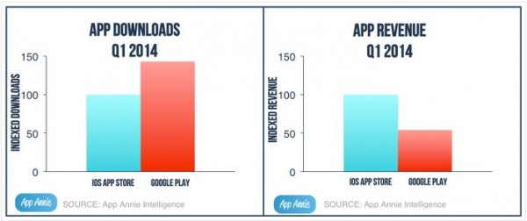
안드로이드/ 아이폰 점유율
Notes:
앱애니가 조사한 자료에 따르면, 전세계 구글플레이 다운로드 건수는 앱스토어보다 45% 더 높았다.
2013년 4분기에는 35%를 기록했는데, 올해는 이보다 10%p 올랐다.
하지만 수익은 앱스토어가 월등히 많았다.
조사 결과에 따르면 앱스토어가 구글플레이보다 85% 더 많은 수익을 냈다.
iOS 플랫폼이 앱 개발자에게 더 많은 수익을 보장해주는 셈이다.

Slide 17
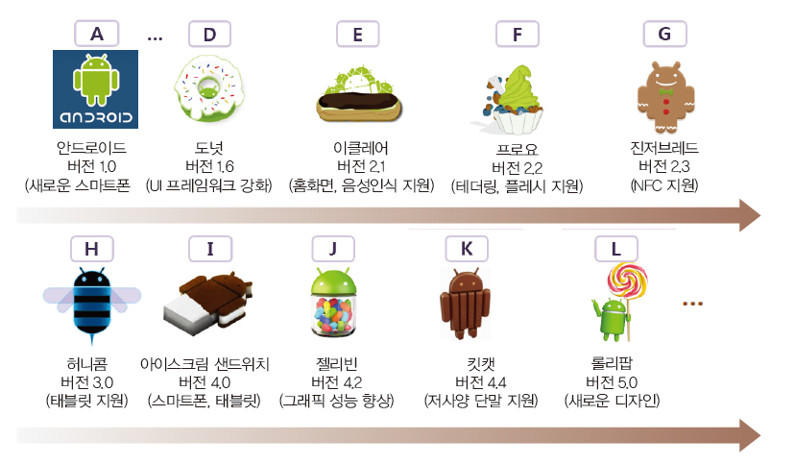
안드로이드 버전 별 주요 변화
스마트폰, 태블릿, 킷캣 그리고 롤리팝 …
현재
3. 안드로이드의 흐름

Slide 18
버전 과 API Level
버전 | 코드 네임 | 발표일 | API Level | 점유율
5.0 | 롤리팝 | 2014년 10월 15일 | 21 | 1.8%
4.4 | 킷캣 | 2013년 10월 31일 | 19 | 39.7%
4.3 | 젤리빈 | 2013년 7월 24일 | 18 | 6.3%
4.2.x | 젤리빈 | 2012년 11월 13일 | 17 | 19.8%
4.1.x | 젤리빈 | 2012년 7월 9일 | 16 | 18.6%
4.0.3 ~ 4.0.4 | 아이스크림 샌드위치 | 2011년 12월 16일 | 15 | 6.4%
2.3.3 ~ 2.3.7 | 진저브레드 | 2011년 2월 9일 | 10 | 7.4%
2.2 | 프로요 | 2010년 5월 20일 | 8 | 0.4%
Notes:
최초의 버전 1.0에서부터 최신의 버전 4.4 kitkat 까지...
구글은, 이 안드로이드 버전이 하나씩 올라갈 때마다, 업그레이드된 안드로이드의 새로운 기능들을 개발자들이 이용할 수 있도록 각 버전에 맞는 새로운 SDK를 제공해준다.
일반 이용자들에게 새로운 안드로이드가 공개되면, 개발자들에게는 그에 맞는 새로운 SDK 가 하나씩 더 생기는거다.
구글에서는 SDK 버전을 API Level 이라고 하는 것 같다.

Slide 19
안드로이드 개발환경
1.4 안드로이드 소개
19 / 14
이클립스 + ADT
안드로이드 스튜디오
인텔리J 를 기반으로 한 IDE
공식 개발 툴
ADK 설치

Slide 20
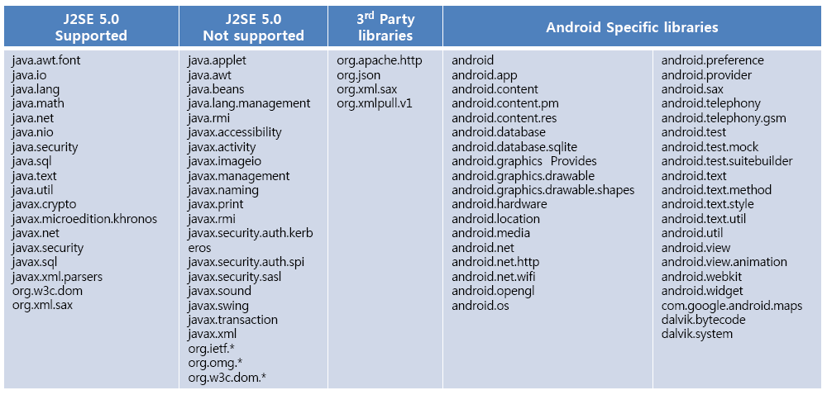
API의 대표 패키지들
• 자바 SDK의 많은 부분이 그대로 지원되므로 기존 개발자들과 친숙함
• 안드로이드만의 라이브러리들이 기본 프레임워크와 휴대단말용 기능들을 제공함
3. 애플리케이션 프레임워크

Slide 21
API의 대표 패키지들
• 자바 SDK의 많은 부분이 그대로 지원되므로 기존 개발자들과 친숙함
• 안드로이드만의 라이브러리들이 기본 프레임워크와 휴대단말용 기능들을 제공함
3. 애플리케이션 프레임워크

Slide 22
첫번째 앱
매니페스트
액티비티
리소스
레이아웃
위젯
액티비티 생명 주기 (Activity Lifecycle)
인텐트

Slide 23
매니페스트
매니페스트
어플리케이션에 대한 전반적인 정보를 담고 있는 파일
안드로이드 시스템에서 어플리케이션의 정보를 알아내는데 사용
어플리케이션의 "프로필"과 같은 역할
어플리케이션 컴포넌트(액티비티, 서비스 등..) 뿐 아니라 어플리케이션 이름, 사용하는 라이브러리 등에 대한 모든 정보들이 포함

Slide 24
액티비티
액티비티
액티비티는 어플리케이션의 한 화면을 뜻함
액티비티는 액티비티의 화면을 구성하는 레이아웃 파일과 액티비티의 동작을 처리하는 것은 소스코드로 이루어 진다

Slide 25
레이아웃
위젯들을 어떠한 방식으로 화면에 배치해줄지를 결정해주는 하나의 "컨테이너“
Activity 화면을 정의하는 XML

Slide 26
위젯
UI 컨트롤
텍트스를 표시해주는 TextView
그림을 표시해주는 ImageView
버튼
EditText
RadioButton
CheckBox
등 사용자의 입력을 받거나 화면에 데이터를 표시해주는 것들

Slide 27
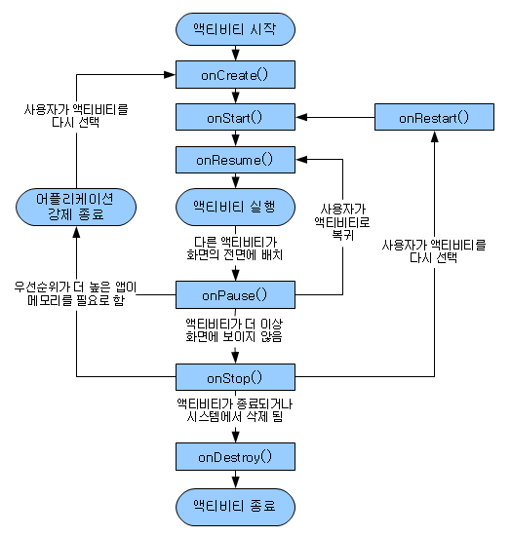
액티비티 생명 주기 (Activity Lifecycle)

Slide 28
● 리소스 어플리케이션에 사용하는 소리, 이미지, 레이아웃, 문자열 등이다.
리소스는 소스코드와는 별도로 존재하며 각각을 수정해도 서로에게 영향을 미치지 않는다.
리소스의 종류에 따라 저장 위치가 다르다. ● 소스코드에서 리소스 참조하기 프로젝트에 리소스를 추가하면 각 리소스의 id가 자동으로 생성된다.
" R.리소스종류.리소스이름 " 를 사용하여 참조할 수 있다.
프로젝트 내의 리소스 외에도 시스템마다 통일성을 유지하기 위해
" android.R.리소스종류.리조스이름 "으로 안드로이드 시스템을 참조할 수 있다.
ex) R.string.abcd //이름이 abcd인 문자열 R.layout.main //이름이 main인 레이아웃 R.id.text //id가 text인 리소스 android.R.id.text //id가 text인 안드로이드 시스템 리소스
●리소스 내에서 리소스 참조하기 - " @리소스종류/리소스이름 " 으로 리소스 내에서 다른 리소스를 참조할 수 있다. ex) @string/abcd //이름이 abcd인 문자열 @layout/main //이름이 main인 레이아웃 @id/text //id가 text인 리소스 @android/text //id가 text인 안드로이드 시스템 리소스

Slide 29
인텐트
●인텐트(intent) 개념 - 어플리케이션 구성요소를 호출하거나 메시지를 보낼 때 사용하고
정보의 형태에 따라 명시적 인텐트(Explicit Intent)와 암시적 인텐트(Implicit Intent)로 나뉜다.
Notes:
●인텐트가 포함할 수 있는 정보의 종류 ① 컴포넌트의 이름 - 호출할 액티비티, 서비스나 메시지를 보낼 브로드캐스트 리시버 등의 이름을 포함한다. 이때 인텐트를 받을 대상 컴포넌트의 이름을 직접 입력하면 명식적 인텐트이다. ② 액션(Action) - 인텐트를 통해 수행할 동작을 지정하거나 브로드캐스트 메시지일 경우 특정 상태를 의미한다. 안드로이드의 기본 액션 외에 사용자가 액션을 만들어 사용할 수도 있다. 인텐트는 하나의 액션만을 가진다. ex)
액션 대상 컴포넌트 의미 android.intent.action.CALLL 액시비티 전화 건다. android.intent.action.EDIT 액시비티 데이터를 편집한다. android.intent.action.MAIN 액시비티 태스크의 첫 액티비티로 액티비티를 시작한다. android.intent.action.BATTERY_LOW 브로드캐스트 리시버 베터리 수준이 낮음을 뜻한다. android.intent.action.SCREEN_ON 브로드캐스트 리시버 단말기 화면이 켜졌음을 뜻한다.
③ 카테고리 - 액션과 함께 컴포넌트의 특징을 나태내는 항목이다. 카테고리는 액션과 달리 하나의 인텐트가 여러개의 카테고리를 가질 수 있다. ex)
카테고리 의미 android.intent.category.HOME 홈화면을 표시한다. android.intent.category.LAUNCHER 액티비티가 어플리케이션의 런처에 표시되고 태스크의 첫 액티비티가 될 수 있다. android.intent.category.PREFERENCE 환경설정을 표시한다.
④ 데이터 - 인텐트는 대상 컴포넌트에서 처리할 동작 뿐 아니라 처리할 데이터를 전달할 수도 있다. 데이터는 URI형태로 구성되고, 데이터의 종류에 따라 타입(MIME Type이 다르다. ex)
종류 형태 타입(MIME Type) 의미 URL http://www.naver.com X 사이트 주소 미디어(사진,JPEG) content://media/external/images/media/1 image/jpeg 이미지 미디어(음악) content://media/external/images/audio/1 audio/mp3 오디오 전화번호 tel:01011112222 X 전화번호 좌표 geo:37.111111-222.333333 X 특정 지역 좌표
⑤ 타입(MIME Type) - 데이터의 속성이다. ex)
종류 타입(MIME Type) JPEG 이미지 audio/mp3 MP3 오디오 video/mp4 MP4 비디오 image/jpeg 콘텐트 프로바이더 제공 컨텐츠 vnd.android.cursor.dir/vnd.google.note
⑥ 부가 정보(extras) - 인텐트를 통해 컴포넌트를 호추하거나 메시지를 보내면서, URI형식이 아닌 데이터를 전달할 때 사용한다. 부가 정보는 Bundle 객체에 키-값 쌍(Key-value pair)을 통해 저장된다. ●명시적 인텐트 - 호출하거나 메시지를 보낼 대상의 컴포넌트 이름이 지정되어 있는 인텐트이다. 명시적 인텐트를 사용하면 대상 컴포넌트에 인텐트 필터가 정의되어 있지 않더라도 컴포넌트를 호출하거나 메시지를 보낼 수 있다. ●암시적 인텐트 - 명시적 인텐트와는 달리 액션, 카테고리, 데이터와 같은 특징을 포함하고 있는 인텐트이다. 암시적 인텐트는 인텐트 해석 과정이 필요하고, 이 과정에서 인텐트 조건에 맞는 컴포넌트를 찾기 위해 각 컴포넌트에 정의된 인텐트 필터를 검색한다. 그래서 컴포넌트가 암시적 인텐트를 받으려면 반드시 인텐트 필터를 정의해야 한다. ●인텐트 필터(Intent Filter) - 인텐트 내의 여러 정보를 바탕으로 가장 적절한 대상 컴포너트를 찾는 과정을 인텐트 해석(Intent Resolving)라고 한다. 인텐트 해석 과정에서 인텐트 내의 정보와 각 컴포넌트의 정보를 비교한다. 이런 비교를 위해 각 컴포넌트는 자신이 받을 수 있는 인텐트의 종류를 매니페스트에 정의한다. 이것을 인텐트 필터(Intent Filter)라고 한다. 안드로이드에서 발생하는 인텐트중 대부분이 암시적 인텐트이고, 이 중에서 자신에게 필요한 인텐트만 받기 위해 인텐트 필터를 사용한다. ●암시적 인텐트 사용 이유 - 명시적 인텐트는 같은 어플리케이션 내의 컴포넌트 사이에서만 사용이 가능하기 때문에 다른 어플리케이션 내의 컴포넌트를 사용하려면 암시적 인텐트를 사용해야 한다. 또한 홈화면,다이얼러 등의 호출 모두 암시적 인텐트를 통해 이루어지기 때문에 암시적 인텐트를 지원해야 한다. ●인텐트 필터 구성 요소 - 인텐트 필터는 인텐트 내 정보들을 바탕으로 원하는 인텐트를 선별하낟. 인텐트 필터에는 자신이 받을 수 있는 인텐트의 특성이 정의되어 있다. 어떤 컴포넌트가 암시적 인텐트를 받으려면 매니페스트에 인텐트 필터를 써야한다. ex) <activity android:name=".Tester" android:label="@string/aaa"> <intent-filter> <action anroid:name="android.intent.action.MAIN" /> <category android:name:"android.intent.category.LAUNCHER" /> </intent-filter> </activity> ①액션(action) - 인텐트 내의 액션을 검사하여 인텐트 필터에 정의도니 액션과 일치하는지 여부를 검사한다. 인텐트 내의 액션이 인텐트 필드에 정의된 액션과 일치하면 이 검사를 통과한다. 또한 인텐트에 액션이 아예 정의되어 있지 않은 경우에도 이 검사를 통과한다. ②카테고리(category) - 인텐트 내의 카테고리를 검사하여 인텐트 필터에 정의도니 카테고리와 일치하는지를 검사한다. 액션 검사는 인텐트에 정의되어 있지 않을 때도 검사를 통과할 수 있었지만, 카테고리 검사는 정확히 일치해야 통과할 수 있다. 단, 암시적 인텐트를 사용할 때는 따로 카테고리를 추가하지 않아도 안드로이드가 시스템이 자동으로 디폴트 카테고리를 추가해준다. 그래서 암시적 인텐트를 받으려면 인텐트 필터에 디폴트 카테고리가 정의되어 있어야 한다. ③데이터(data) - 인텐트 내의 데이터를 검사하여 인텐트 필터에 정의된 데이터 유형과 일치하는지 검사한다. 데이터 검사는 URI 검사과 유형(MIME Type) 검사로 나뉜다.

Slide 30
프로젝트의 폴더
폴 더 | 설 명
/java | - 자바 소스 파일이 들어있는 폴더로 [/app/src/main] 폴더 안에 있음 - 표준 자바와 마찬가지로 패키지명과 동일한 하위 폴더들이 만들어짐
/res | - 리소스 파일이 들어있는 폴더로 [/app/src/main] 폴더 안에 있음 - XML 레이아웃, 그림 파일, 문자열을 정의한 XML 파일 등이 들어있는데 각 파일의 유형에 따른 하위 폴더들이 만들어져 있음 (예, XML 레이아웃 파일은 [res/layout] 폴더, 그림 파일은 [/res/drawable] 이라는 이름이 포함된 폴더 그리고 문자열을 정의한 XML 파일은 [/res/values] 폴더 밑에 들어 있음)
/build | - 개발환경이 자동으로 만들어 내는 소스 파일이 들어가는 폴더로 [/app/build] 폴더 안에 있음
/assets | - 이 폴더는 처음에는 만들어져 있지 않음 - 이 폴더에 넣어서 처리하는 파일들을 저장함 (예, 동영상 파일)
AndroidManifest.xml | - 앱에 대한 정보를 담고 있는 파일로 [/app/src/main] 폴더 안에 있음 - 매니페스트라고 부르며 애플리케이션 구성요소나 권한 등의 정보를 정의함
2. 안드로이드 프로젝트의 폴더

Slide 31
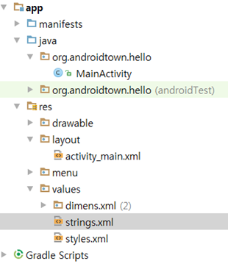
프로젝트 빌드 과정
안드로이드 스튜디오에서 앱 작성
자바에서 빌드(컴파일)
바이트코드로 변환 및 패키징
안드로이드 커널 (LINUX)
ART 런타임
2. 안드로이드 프로젝트의 폴더

Slide 32
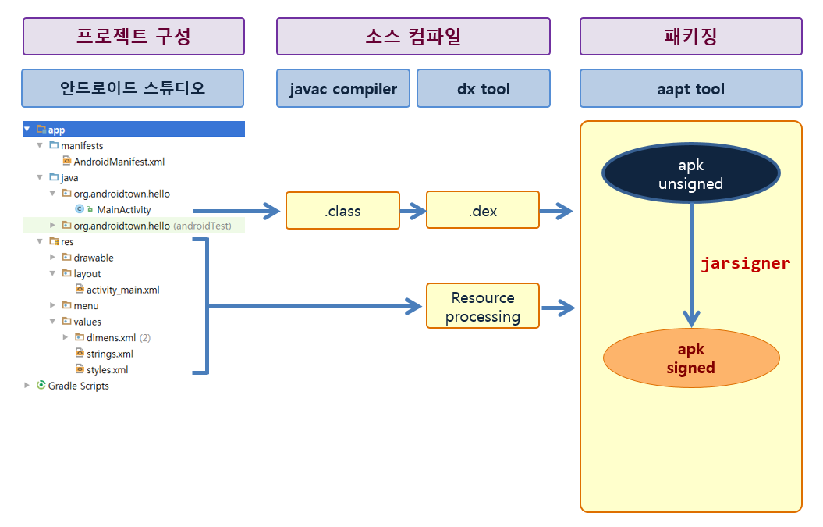
프로젝트 빌드 과정 상세
2. 안드로이드 프로젝트의 폴더

Slide 33
감사합니다
이 문서는 나눔글꼴로 작성되었습니다. 설치하기

